Slide 1

CURSO DE POO EN PYTHON
EXAMEN IMPLEMENTACIÓN COMPLETA

Slide 2
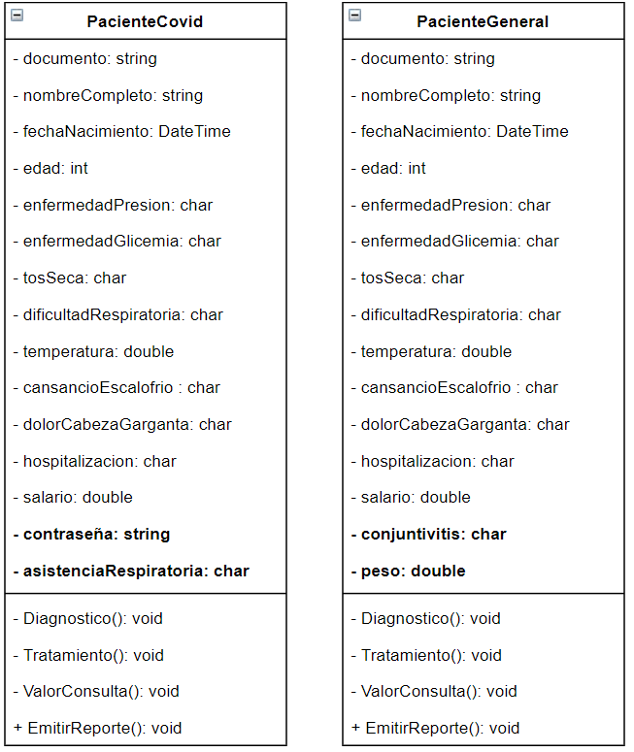
EXAMEN IMPLEMENTACIÓN COMPLETA EN C#
Crear una clase base para estas dos clases de Pacientes en un hospital. Los dos atributos que son diferentes están en negrita.

Slide 3
EXAMEN IMPLEMENTACIÓN COMPLETA EN C#
Realizar una aplicación en python que permita leer, en el programa principal, los siguientes datos: documento, nombre completo, fecha de nacimiento, temperatura, si tiene enfermedad relacionada con la presión (s: sí / n:no), temperatura, si tiene enfermedad relacionada con la glicemia (s: sí / n:no), si tiene tos seca (s: sí / n:no), si tiene dificultad para respirar (s: sí / n:no), si tiene cansancio y/o escalofríos (s: sí / n:no) y si tiene dolor de cabeza y/o garganta (s: sí / n:no).

Slide 4
EXAMEN IMPLEMENTACIÓN COMPLETA EN C#
Dependiendo si el paciente tiene tos seca, dificultad para respirar, fiebre (temperatura > 37.5), cansancio y/o escalofríos y dolor de cabeza y/o garganta, crear una instancia de la clase PacienteCovid y pedirle al usuario una contraseña en el constructor; de lo contrario crear una instancia de PacienteGeneral. Enviarle los parámetros (sólo esos 10 por el momento) y hacer los constructores en las clases derivadas.
En la clase base crear un método que retorne la edad del paciente que sea invocado por el constructor de esa clase base y luego otro método que imprima los datos propios de la clase base (solo estos parámetros y la edad).

Slide 5
EXAMEN IMPLEMENTACIÓN COMPLETA EN C#
Crear un método llamado -Diagnostico() de tipo string en cada clase derivada:
Si el paciente tiene COVID-19 su diagnóstico es “Paciente Infectado con COVID-19. Empezar protocolo de salud”
Si el paciente es general, el diagnóstico puede ser:
Sarampión: si tiene tos, dolor de garganta y conjuntivitis.
Gripe: si tiene tos seca, fiebre y no tiene dificultad para respirar.
Resfriado: si tiene fiebre, tos seca y no tiene dolor de cabeza y/o garganta. Sino retorne “Otro” en el diagnóstico.

Slide 6
EXAMEN IMPLEMENTACIÓN COMPLETA EN C#
Crear un método llamado -Tratamiento() de tipo string en cada clase derivada:
Si el paciente tiene COVID-19 y requiere hospitalización su tratamiento es “Paciente será atendido en el hospital” de lo contrario su tratamiento es “No existe tratamiento o vacuna recomendamos cuidarse en casa.”

Slide 7
EXAMEN IMPLEMENTACIÓN COMPLETA EN C#
Si el paciente es general, el tratamiento depende del diagnostico usar una estructura switch:
Sarampión: “Alejarse de las personas. Tomar medicamentos. Llamar al médico si ves complicaciones”.
Gripe: “Evitar bebidas frías. No salir en la noche. Tomar medicamentos.”.
Resfriado: “Evitar bebidas frías. Tomar medicamentos. Cubrirse bien si va a salir de casa”.
Otro: “No entendemos porque vino al hospital.”
Para estos pacientes darles esta orientación “Cuidarse porque eres propenso a contagiarte con COVID-19”, si enfermedad relacionada con la presión, tiene enfermedad relacionada con glicemia y tienen + de 70 años.

Slide 8
EXAMEN IMPLEMENTACIÓN COMPLETA EN C#
Crear un método -ValorConsulta() de tipo double en cada clase derivada teniendo en cuenta:
Si el paciente tiene COVID-19 preguntarle si requiere hospitalización el valor de consulta se calcula multiplicando cada día de hospitalización por $855.000, de lo contrario pagará el 0,02% de su salario; mientras que si es un paciente general, de igual forma, preguntarle si requiere hospitalización y el valor de la consulta se multiplica cada día de hospitalización por $500.000, de lo contrario pagará el 0,015% de su salario.

Slide 9
EXAMEN IMPLEMENTACIÓN COMPLETA EN C#
Crear métodos llamados +MostrarDatos() de tipo override en cada clase derivada donde se muestre el diagnostico, el tratamiento y el valor de la consulta, teniendo en cuenta que los pacientes que tienen COVID-19 tienen contraseña y los pacientes generales no. Si es paciente COVID y la contraseña es igual a 654321 se muestra el valor de consulta, en caso contrario mostrar un mensaje ACCESO NO PERMITIDO. Esta restricción sólo es para el valor de consulta. Mostrar los demás datos solicitados (al empezar).

Slide 10
EXAMEN IMPLEMENTACIÓN COMPLETA EN C#
Ir al constructor de la clase base y pedirle al usuario el salario. Ir al constructor de Paciente Covid y preguntarle al usuario si requiere asistencia respiratoria. Ir al constructor del PacienteGeneral, pedir el Peso y si sufre de conjuntivitis). Faltaban estos atributos. Agregarlos a MostrarDatos() de las respectivas clases.
Empiece a invocar los métodos MostrarDatos() de las 2 instancias creadas. Recuerde mostrar los mensajes que indiquen la instancia de la clase en la que se está y crear los constructores de cada clase.
Realizar 4 instancias de la clase Paciente donde se evidencien 2 pacientes generales y 2 pacientes Covid con casos diferentes (tener en cuenta la contraseña del paciente COVID y los síntomas) enviando parámetros a los constructores.

